Slide 1
Lesson 12
Hardhat ERC20s

Slide 2
Hikmah Nisya - 1103184094 Radzis Araaf Jaya Jamaludin - 1103184234 Raudhatul Rafiqah Assyahiddini - 1103180225

Slide 3
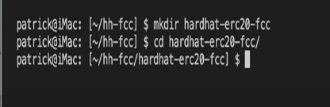
Pertama harus membuat directory terlebidahulu,
Disini kita menggunakan “hardhat-erc20-fcc” , lalu
File tersebut akan di buka dengan”cd(nama dicertorynya)”

Slide 4
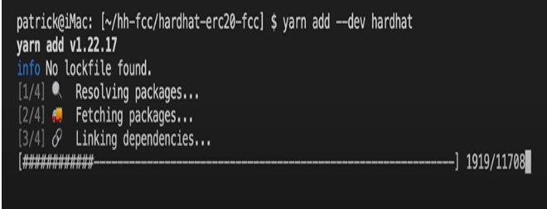
Selanjutnya akan membuat project hardhat nya,
dengan cara “yarn add –dev hardhat” lalu enter

Slide 5
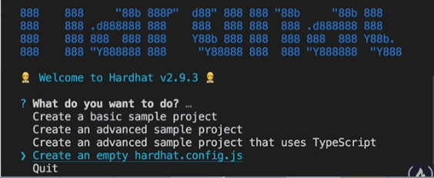
Setelah itu buka hardhat yang sebelumnya di buat lalu install hardhat nya dan akan muncul tampilan seperti ini,
Lalu pilih “create an empty hardhat.config.js” maka akan secara otomati terbentuk “hardhat.config.js”

Slide 6

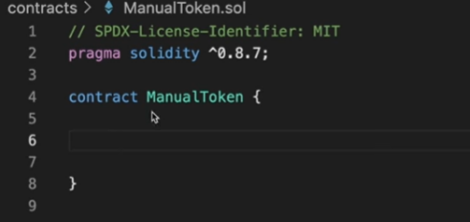
Selanjutnya kita membuat “ManualToken.Sol”, lalu buat awalan seperti di ini, dan kita akan membuat mapping untuk untuk membalancekan dari seluruh orang yang menggunakan, dan seberapa banyak yang mereka punya, mapping berikutnya di gunakan untuk mengizinkan penggunakan untuk mentranfer, dan tambahkan initialsuply yaitu “uint256” sebagai inisialdari token yang di miliki,

Slide 7
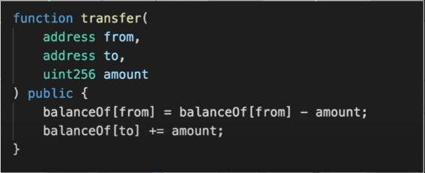
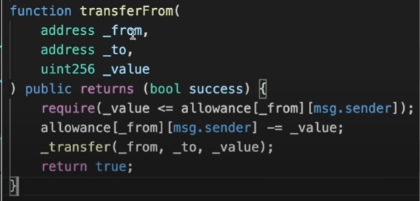
langkah selanjutnya adalah membuat function "tranfer" dan “tranferfrom”, seperti di gambar, lalu" TransferFrom" di gunakan untuk fucntion mengiring dan function "tranfer" di gunakan untuk membalance data yang di terima

Slide 8
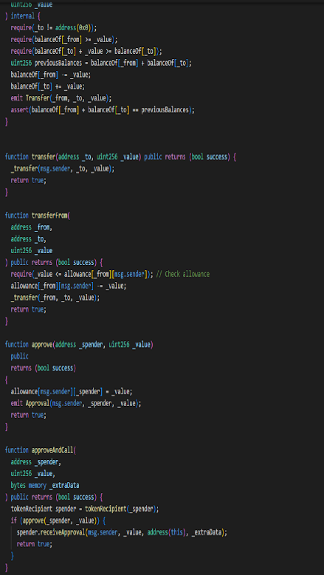
langkah selanjutnya adalah menambahkan function “approve”, Approval”,dsb yang tersedia dalam EIP-20, atau kita biasa mengcopy langsung pada Code yang disediakan melalui github, Hasilnya akan seperti gambar di samping

Slide 9
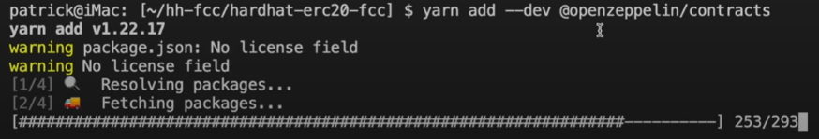
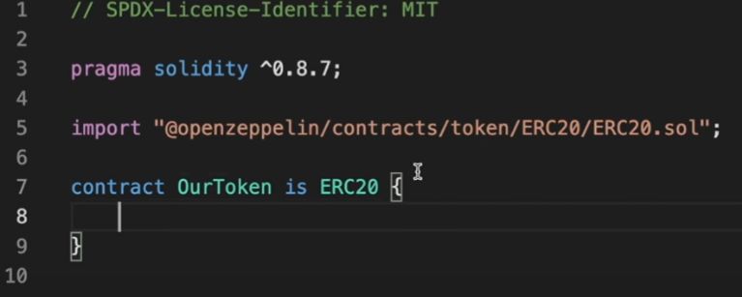
Selanjutnya membuat “OutToken.sol”, dengan cara membuat file baru lalu buat contract dengan nama “ OutToken.sol” seperti membuat “ManualToken.sol”.
Lalu hubungkan visualstudio code dengan openzippelin contracts, dengan cara seperti gambar. Dengan cara ini bisa mempercepat waktu pengerjaan.
Setelah itu import openzeppelin tersebut ke dalam “outToken.sol” dengan cara seperti ini.

Slide 10
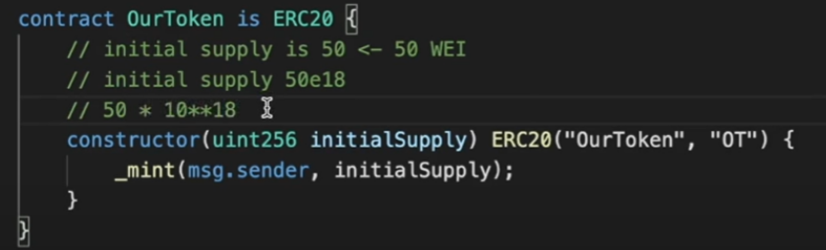
Maka selanjutnya adalah membuat inisial dari token dan juga symbol seperti gambar di samping,
Dengan ini Hardhat ERC20S Selesai

